Slide 1




陕西榆林绥德
网络货运监管
服务平台介绍
焦世鑫
2023.07.19

Slide 2
01
背景与意义

Slide 3

榆林绥德区位优势与网货发展背景
绥德东靠吴堡，西接子洲，南邻清涧，北连米脂，东北角与佳县接壤，东南隔黄河与山西省柳林县相望，地处黄土高原腹地，历为陕北交通枢纽。向东可直达吴堡、山西，向南可直达延安、西安，向西可直达定边、宁夏，向北可直达榆林、内蒙。故而被称为陆地上的旱码头。“十三五”期间，绥德县大力发展交通事业，全县公路总里程已达1916.6公里，公路密度为103.4公里/百平方公里
一些企业基于自身的特殊利益，通过一些违规违法措施或制度 漏洞，绕开税收监管，造成国家税收流失
交通部门对无车承运平台上传的数据进行了监管，但由于技术条件限制，数据缺失、实时轨迹不准确等错误时有发生
THE BACKGROUND
网络货运管理应当公正、公平、便民
——《网络平台道路货物运输经营管理暂行办法》

Slide 4




平台的意义
税务标准统一
增加地方税收
网络货运进项抵扣票据难取得，进项抵后严重不足，各地税务机关对如何抵扣认识不同
截止23年8月，园区内网货企业已达26家，平台已累计收录税票249亿元，平均每年120亿
监管标准统一
提供金融服务
交通部门、税务部门和工商部门对网络货运试点企业的监管角度上有差异
中国邮政储蓄银行与园区共同推出“司机经营贷”，已成功上万位司机授信。上线几个月来，放款已突破百万
服务标准统一
车后与油品服务
大部分地方司机成本票无成熟解决方案，政策近年来持续迭代，普通信息化系统更新繁杂
目前平台已登记车辆45万辆，目前已提供车后，油品服务

Slide 5
02
网络货运税务监控服务平台
以公平公正，数据真实性为核心的“互联网+物流+政府服务”平台

Slide 6




网络货运税务监控服务平台业务流程
四流合一
司机成本票
园区企业上传合同、运单、资金、税票
将异常结果报告传输予交通、税务等机关，将可开票业务订单传回至企业可开票列表，企业选择开票即可获取司机成本票
异常分析
应缴实缴
通过118个风险点、36个监控项、6个顺时监管维度与国家交通部和第三方数据核验比对
各网络货运企业在园区内的每月应缴增值税、实缴增值税，相关部门随时查看，财政奖补申请流程全部信息化

Slide 7
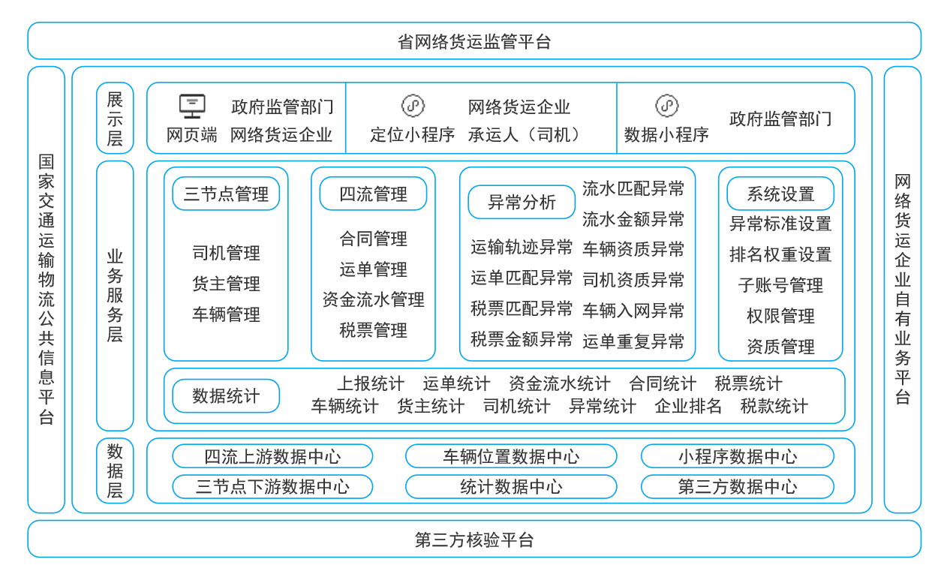
产品框架图

Slide 8
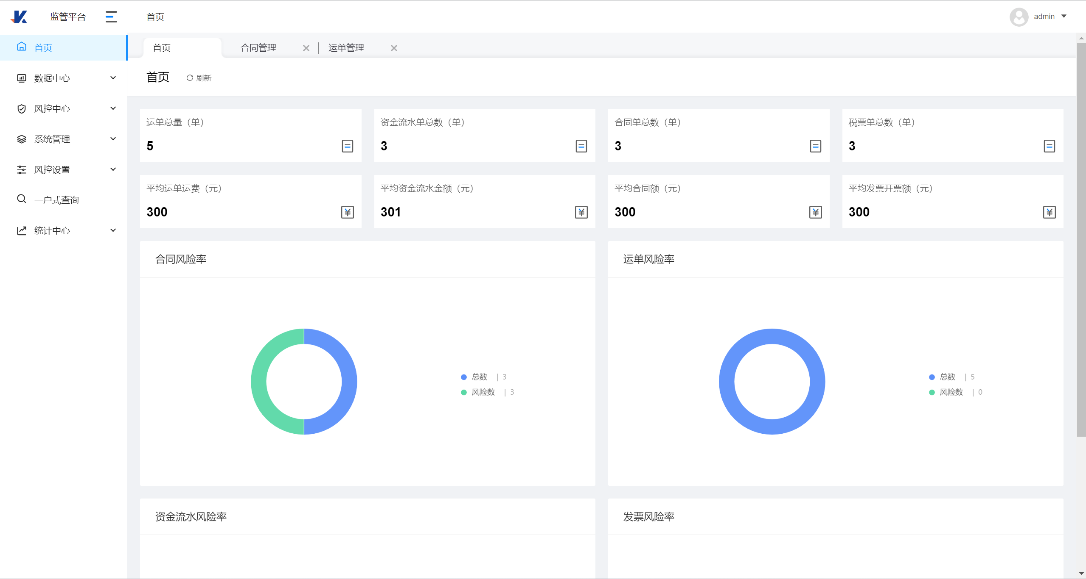
产品截图（首页）

Slide 9
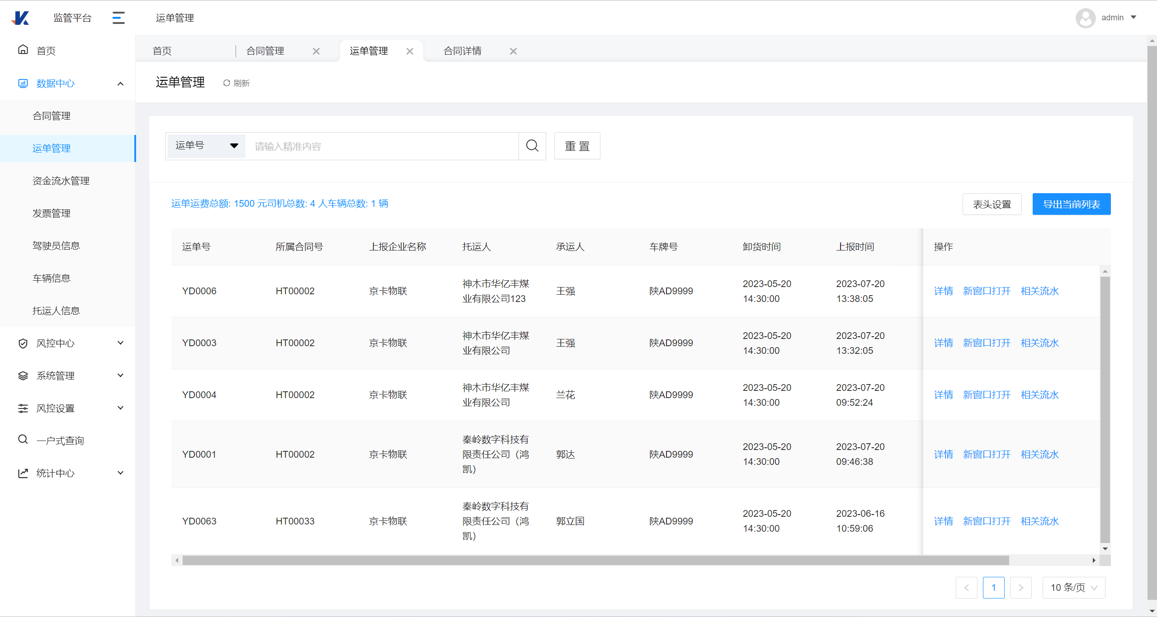
产品截图（数据中心-运单）

Slide 10
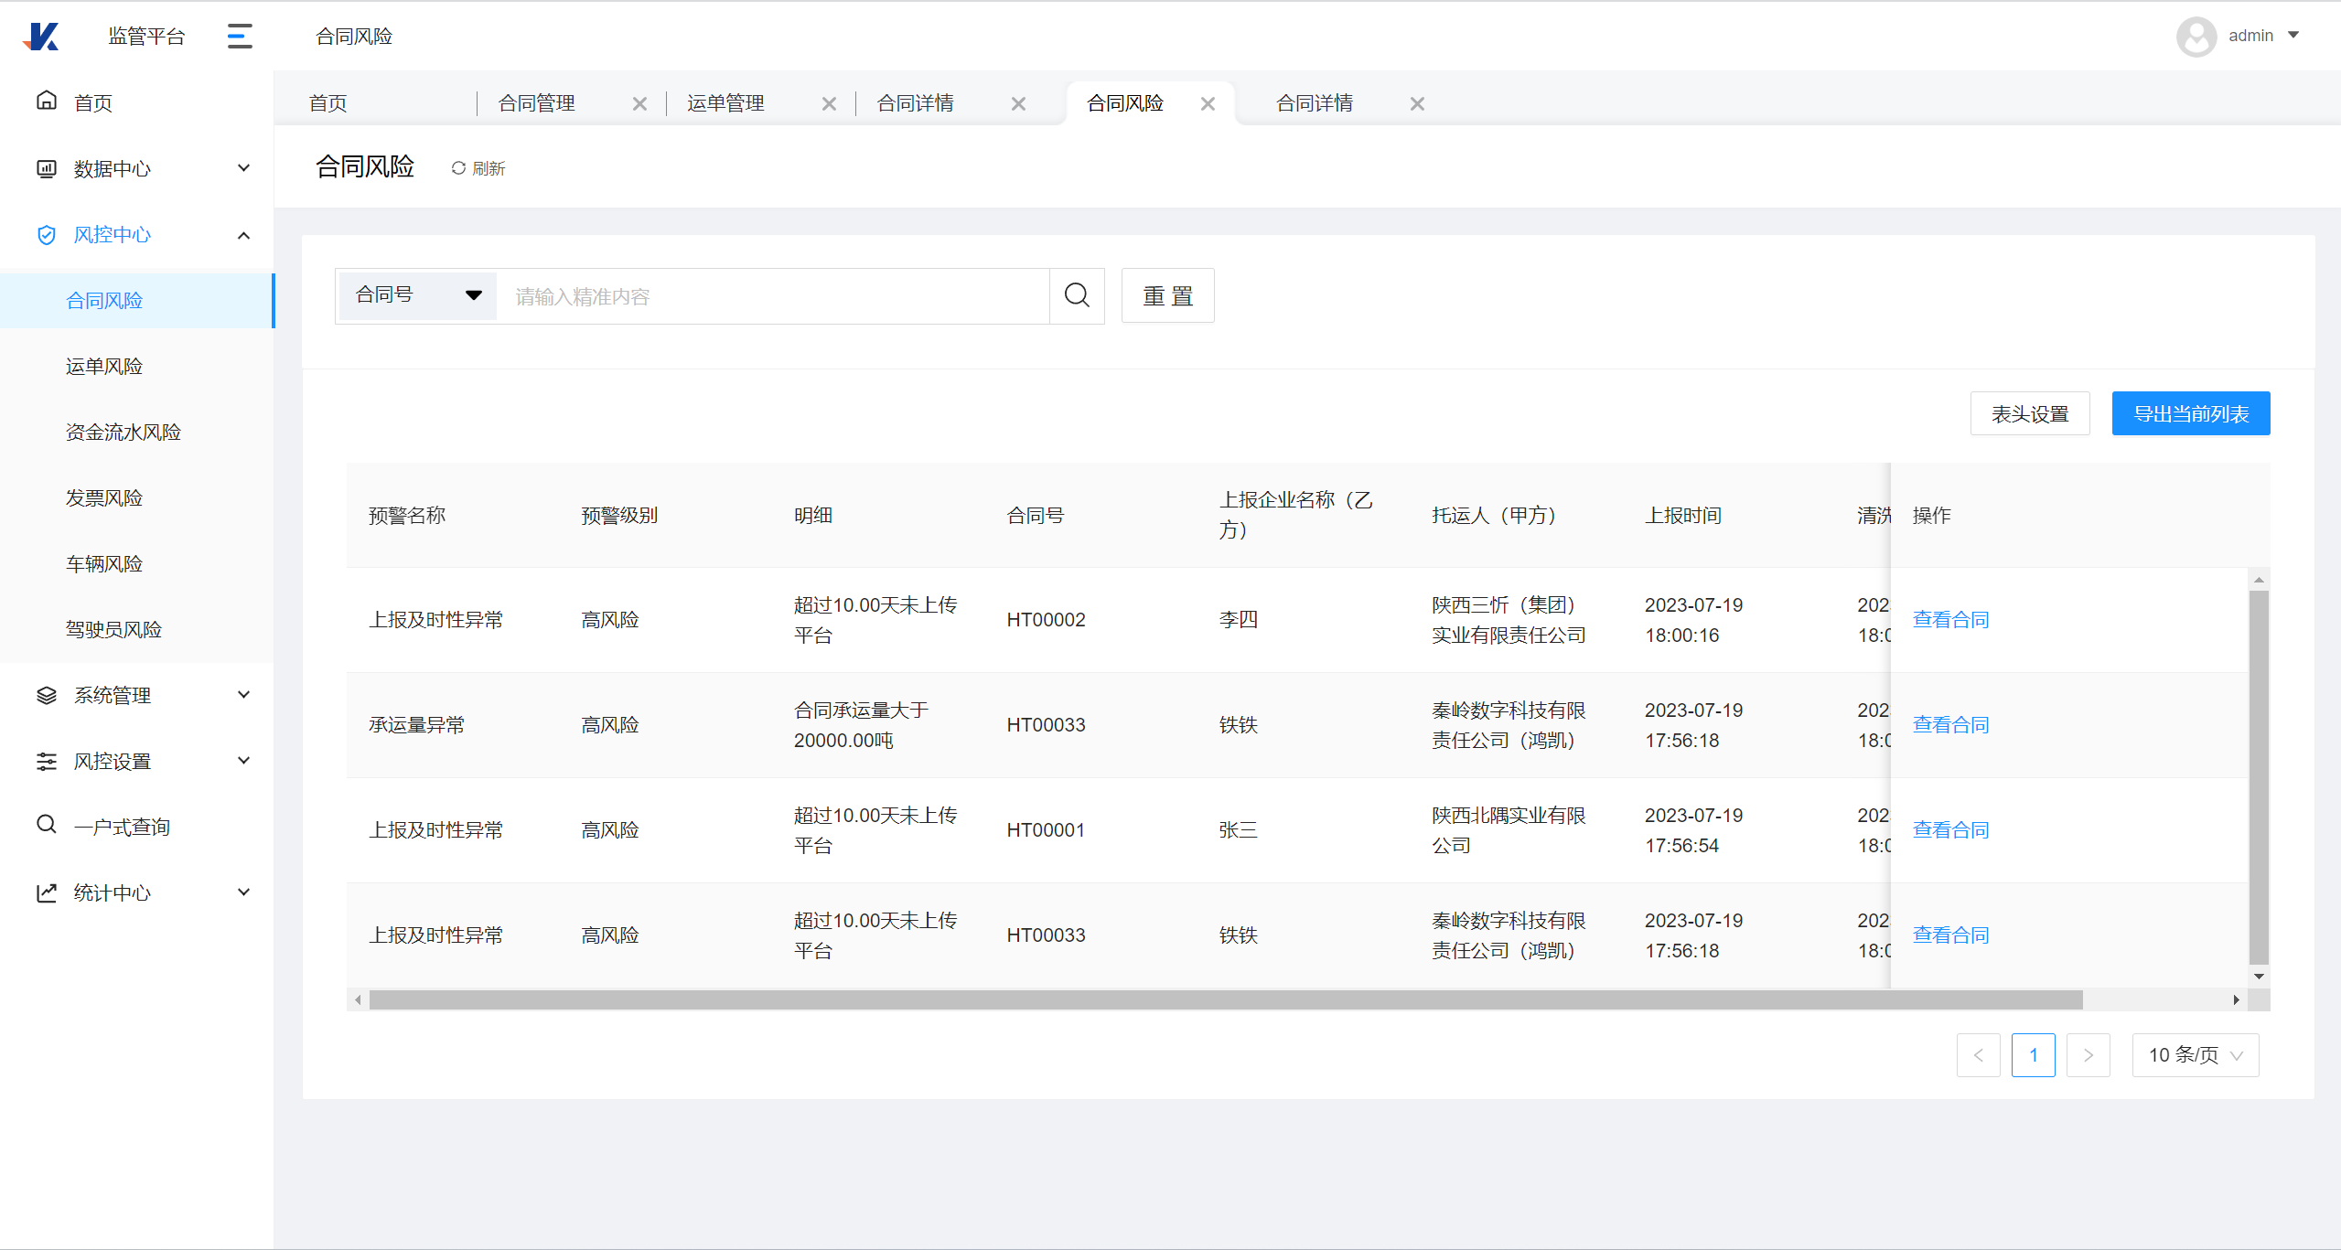
产品截图（风险中心-合同风险）

Slide 11
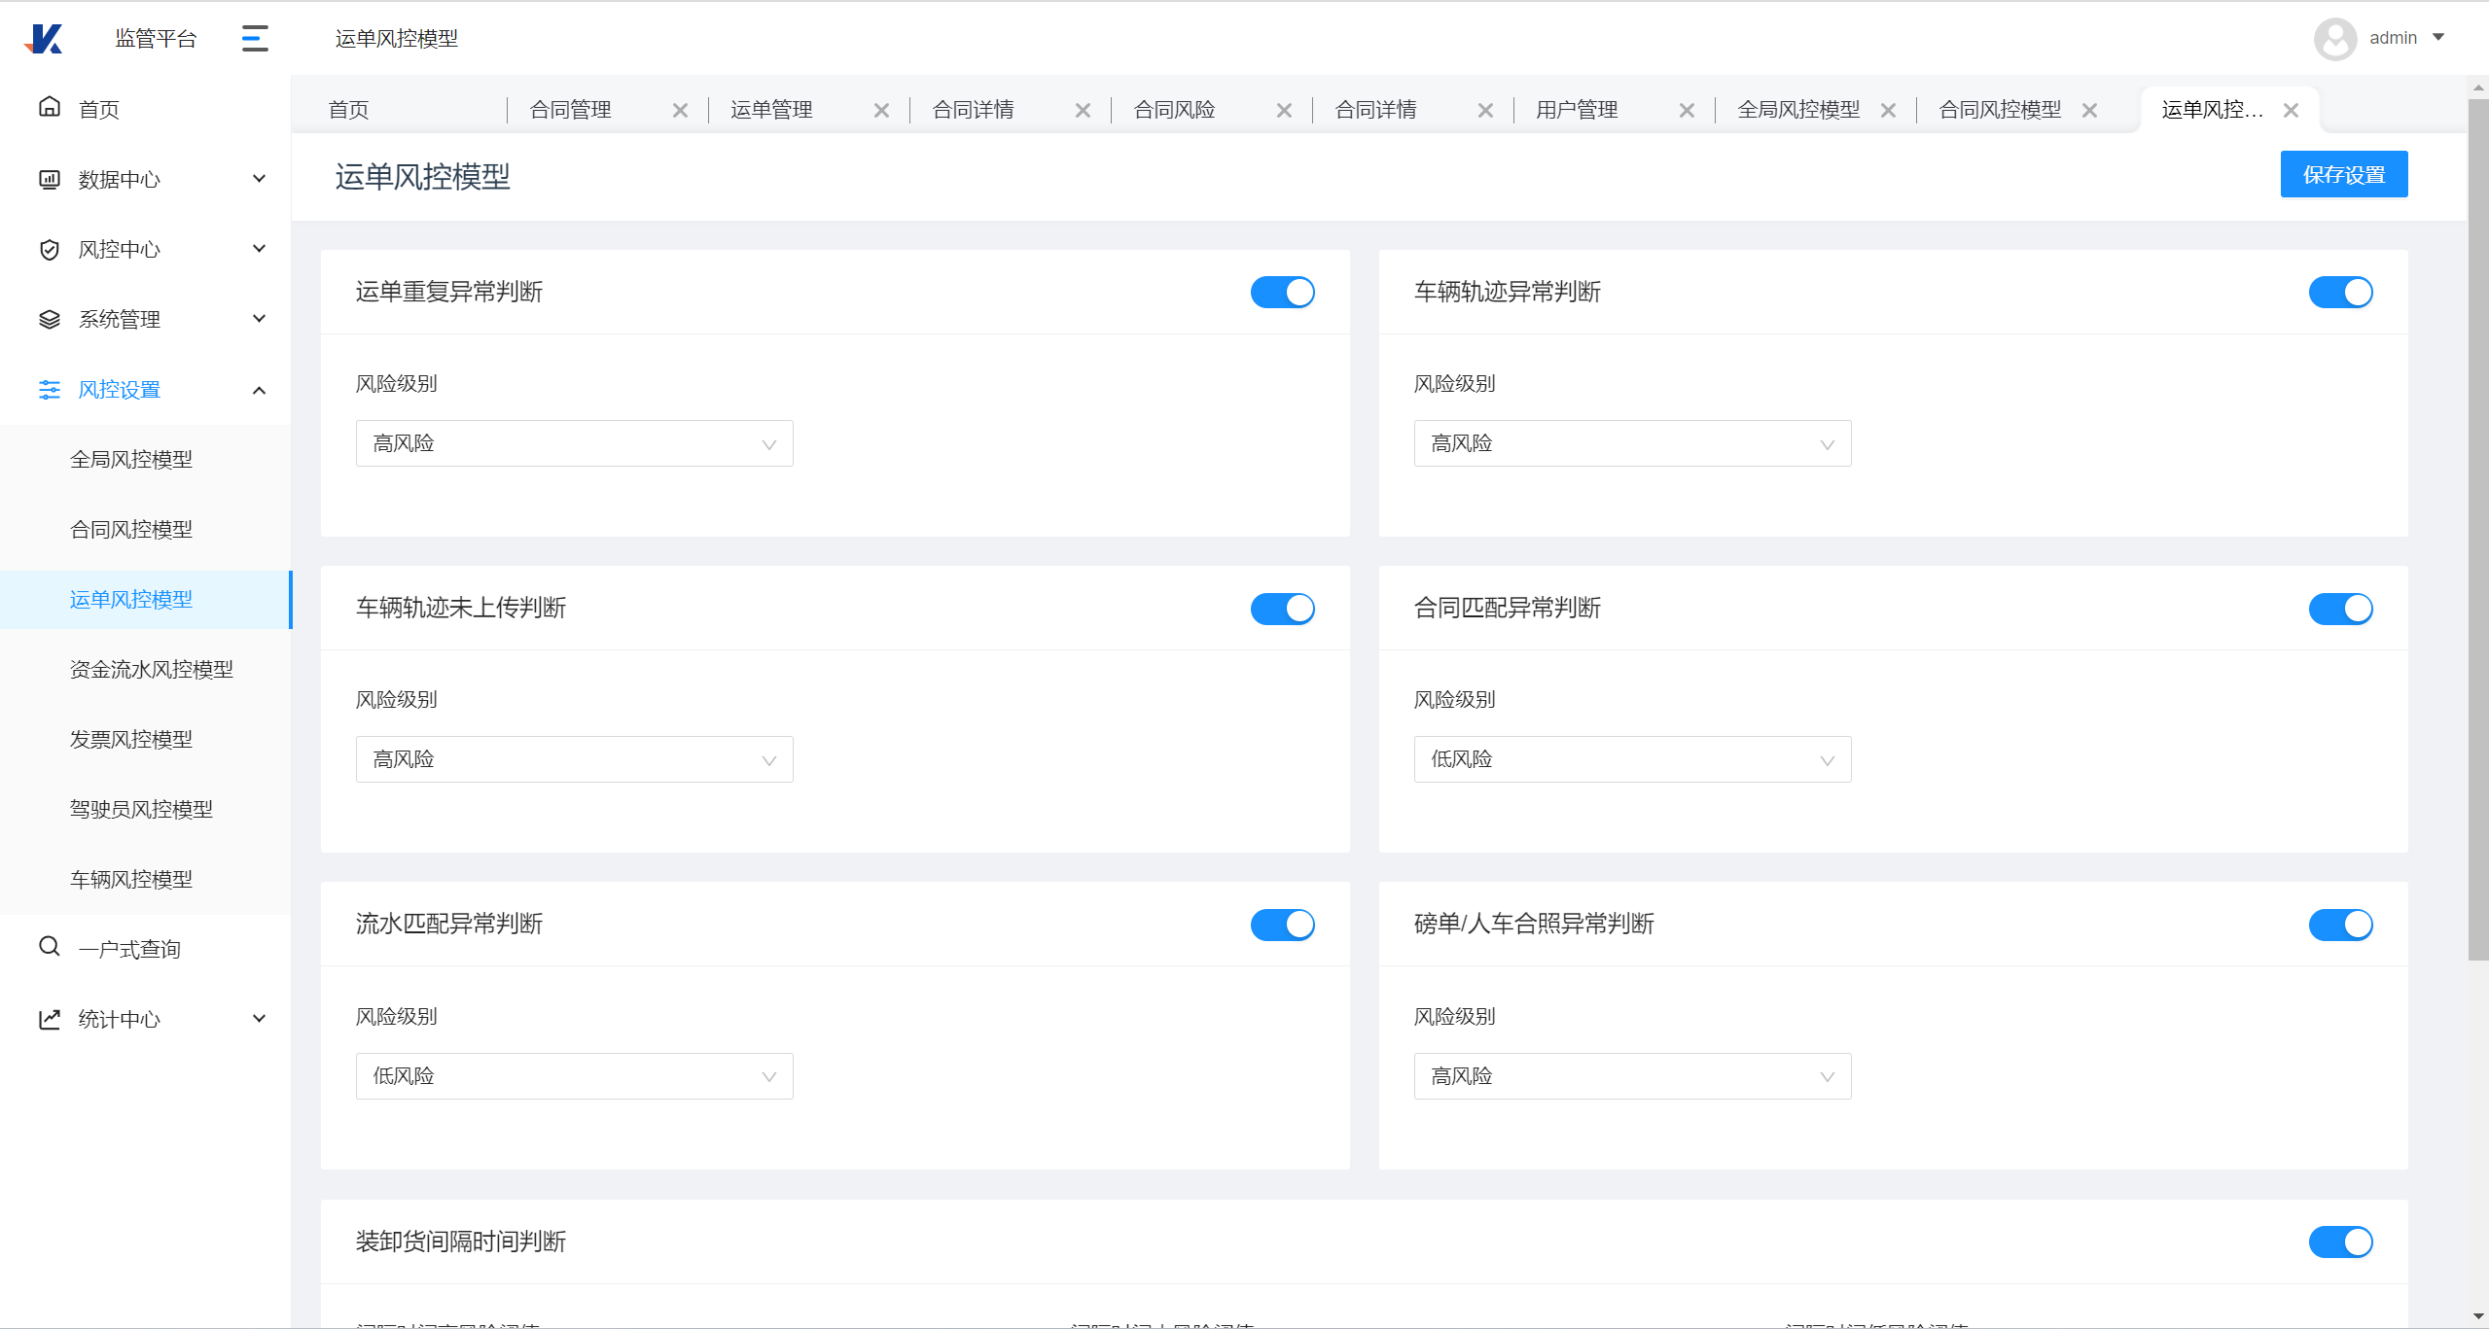
产品截图（风控模型设置-运单）

Slide 12
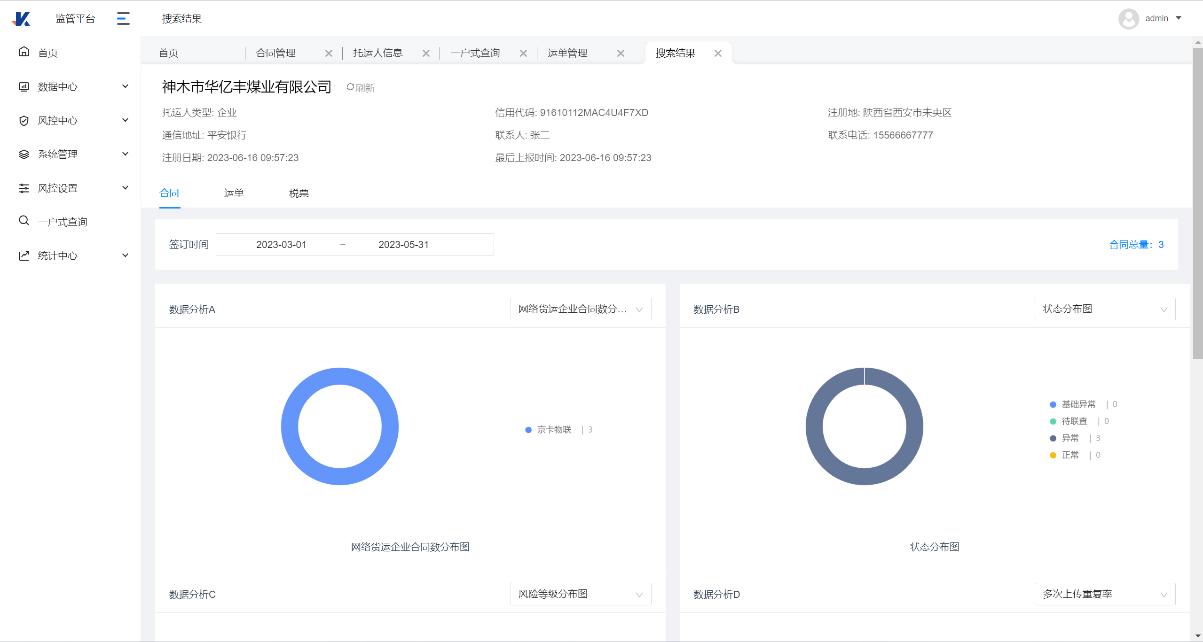
产品截图（一户式查询-托运人）

Slide 13
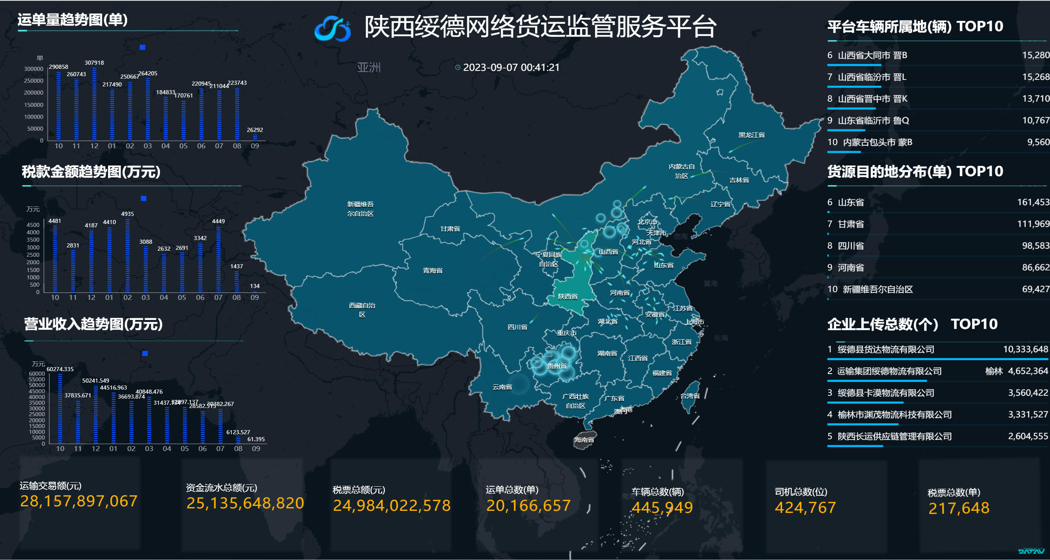
产品截图（数据大屏）

Slide 14




网络货运税务监控服务平台的价值
监管
服务
采用独立第三方的多维度验证、与国家网络货运监管平台、地方货物平台交叉比对四流三节点数据，确保数据真实性
应缴实缴在线审批
为政府、交通、税务等各部门提供实时数据展示
数据
发展
卡友和运力ID数据库
数据接口赋能网络货运企业
基于平台数据，联合国内知名物流界专家，研究分析行业发展方向，出具权威分析报告

Slide 15

产品赋能
金融保险机构
政府部门
基于大数据分析
针对性的提供
保险金融服务
2
3
以真实有效的数据
促进行业规范健康公平发展
运营企业
实际承运人
1
4
资源共享、行业联盟
市场分析、市场推动
数据经济
打造卡友社区
服务解决卡友问题

Slide 16
03
关于我们
陕西陆运帮网络科技有限公司

Slide 17

微信
陕西陆运帮网络科技有限公司成立于2017年6月，总部位于西安市国际港务区，是拥有自主研发团队的无车承运企业，承建了陕西首个无车承运政务服务中心，子公司获云南省科技厅、工信厅、交通厅批准，成立网络货运（数字经济）产业园。
自成立以来，陆运帮以“一站式大宗商品物流综合解决方案服务商”的定位，打造新运输生态圈，通过科技创新重构物流行业运作模式，成功引领产业向数字化、信息化、智慧化方向转型升级。
公众号

Slide 18
感谢

